Slide 1

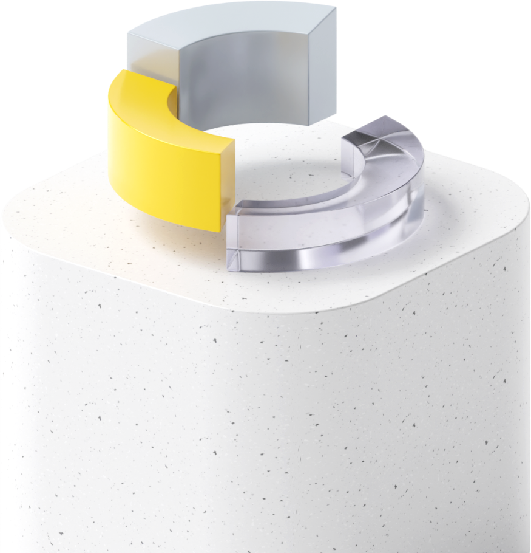
Рекомендательная система для образовательных курсов
Кванты:
Высланко Иван
Горшков Александр
Константинов Дмитрий
Фахрутдинов Тимур

Slide 2


РЕЗЮМЕ РАЗРАБОТКИ РЕКОМЕНДАТЕЛЬНОЙ СИСТЕМЫ ДЛЯ ПЛАТФОРМЫ EDTECH КОМПАНИИ ТИНЬКОФФ
В процессе решения задачи была создана рекомендательная система, учитывающая персональные особенности каждого сотрудника. Данная система позволяет рекомендовать курсы с наибольшей результативностью для каждого сотрудника
Входные данные
Метрики и модели
1
2381 сотрудник call-центра
Выбраны метрики для анализа эффективности прохождения курсов и оценки рекомендательных систем
2
92 образовательных курса
Выявлена значимость прохождения курсов
3
Временной промежуток – 2023 г.
Разработанная рекомендательная система улучшает подбор курсов на 56%
Разработана рекомендательная система на основе лучших курсов
Таблица звонков сотрудников с клиентами и оценкой их взаимодействия
4
Представлена персонализированная рекомендательная система
Таблица прогресса прохождения курсов сотрудниками call-центра
Проведен сравнительный анализ эффективности прохождения случайных, лучших и персонализированных курсов
5

Slide 3
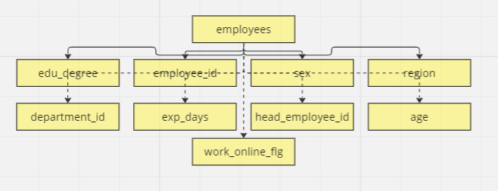
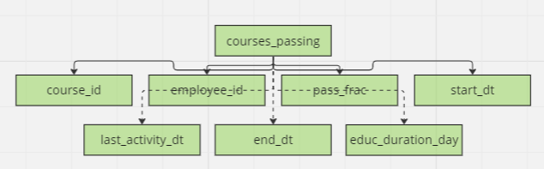
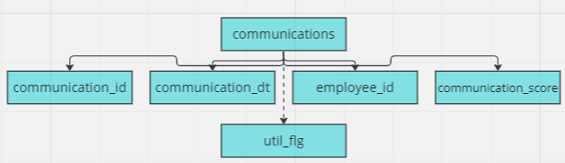
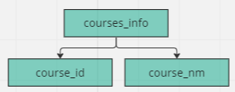
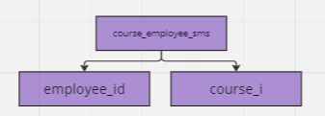
ОБЩИЕ СВЕДЕНИЯ О ПРЕДСТАВЛЕННЫХ ДАННЫХ
1
1.
Employees:
Информация о сотрудниках колл-центра
2.
Communications:
Информация о рабочих показателях сотрудников. Рассматривались рабочие коммуникации операторов колл-центра
2
3.
Courses_passing:
Статистика прохождения обучающих курсов сотрудниками
4.
Courses_info:
Информация о курсах
3
5.
Course_employee_sms:
Сводная таблица с нотификациями сотрудникам с предложением пройти обучение. Нотификации рассылались случайным образом
4
5

Slide 4
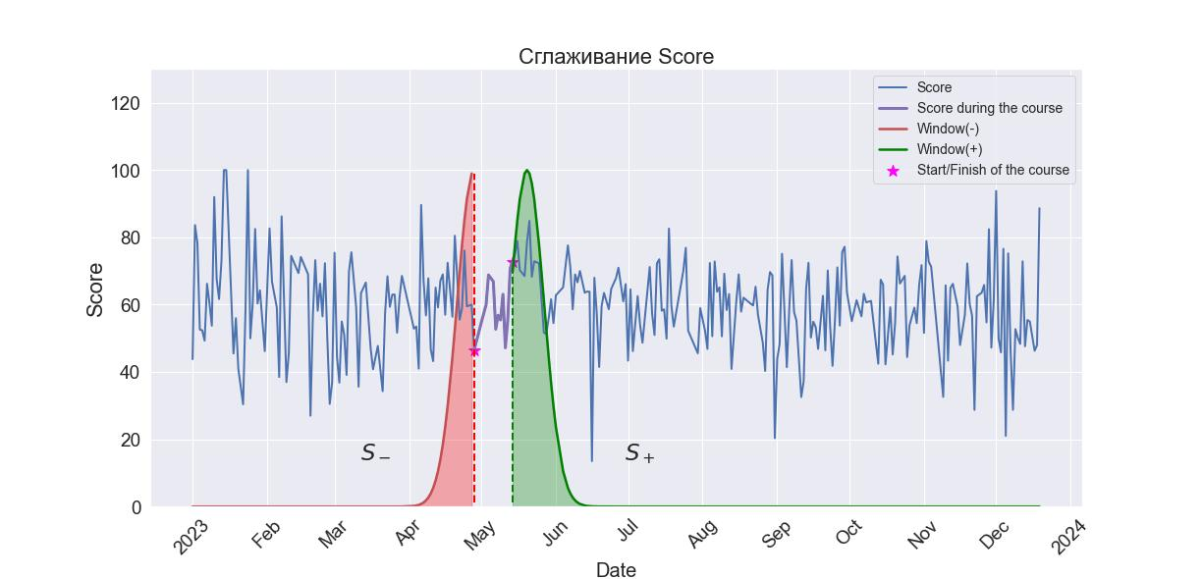
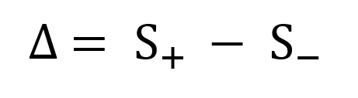
МЕТОД РАСЧЕТА ПРИРОСТА ОТ ВЗАИМОДЕЙСТВИЯ С КУРСОВ
Прирост от прохождения курса рассчитывается как разница средневзвешенных score после окончания курса и до его начала.
Средневзвешенная сумма рассчитывается с учетом экспоненциально затухающего окна

Slide 5
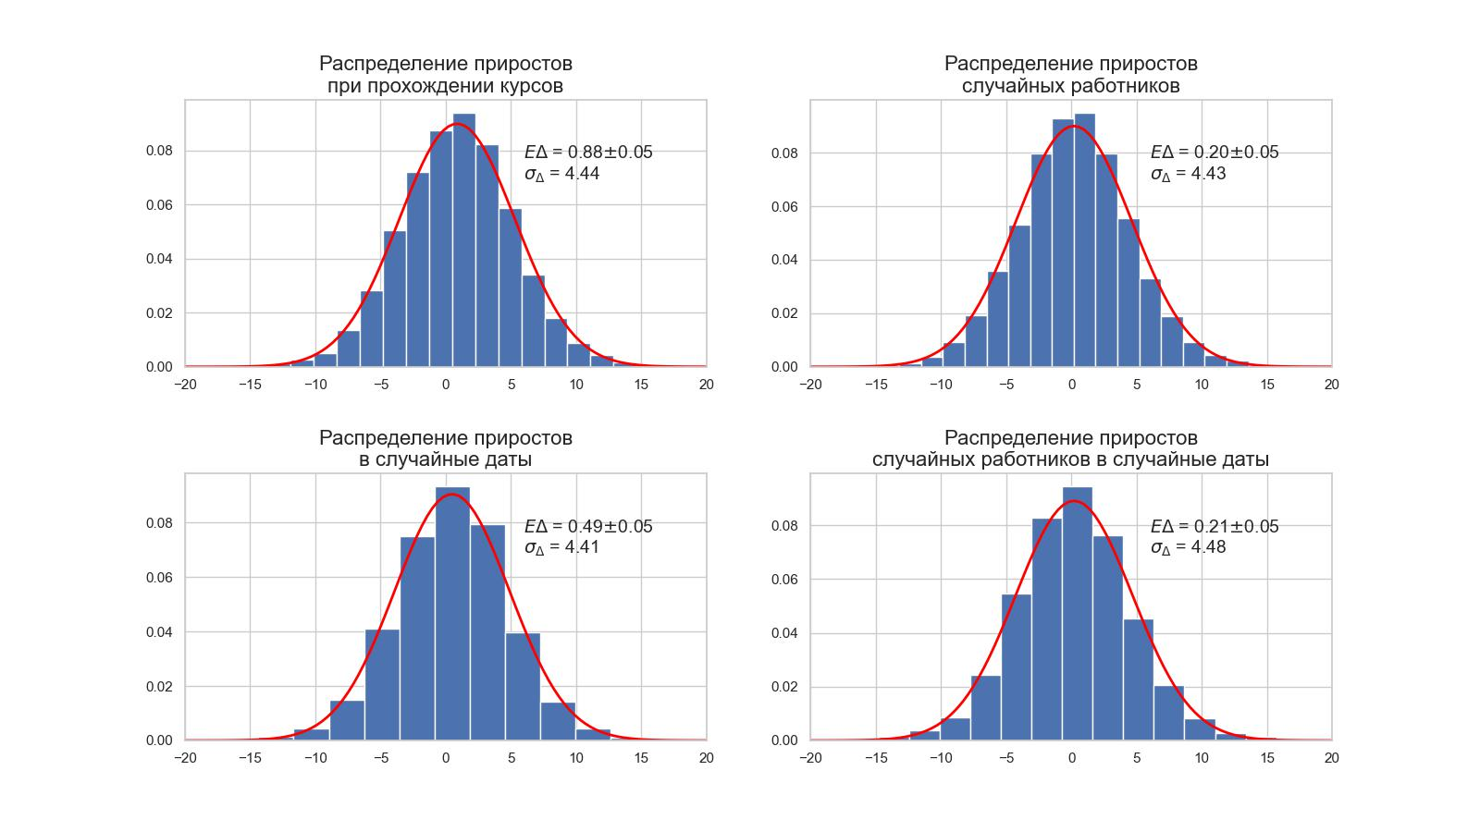
ЭФФЕКТ ОТ ПРОХОЖДЕНИЯ КУРСОВ

Slide 6
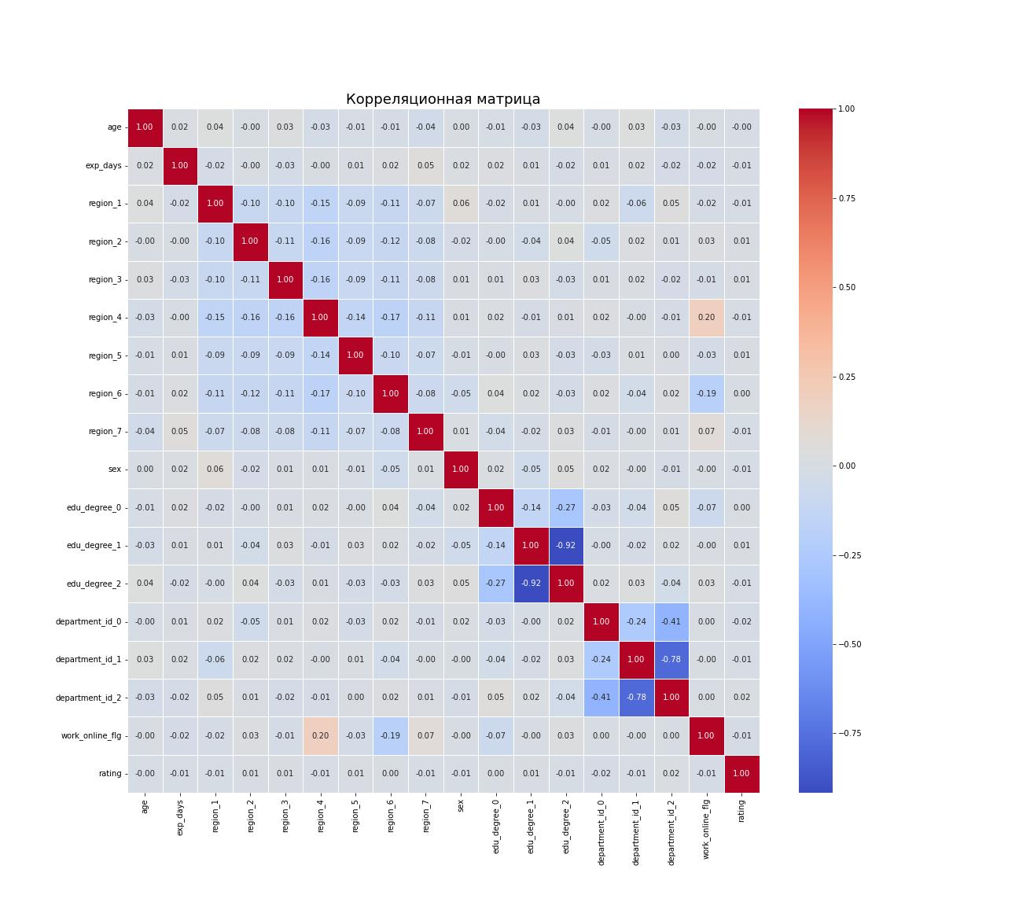
КОРРЕЛЯЦИИ ПРИЗНАКОВ И ПРИРОСТА МЕЖДУ СОБОЙ
Выраженная корреляция между признаками отсутствует

Slide 7
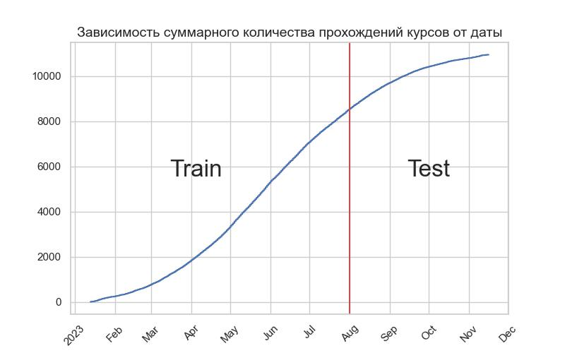
РАЗБИЕНИЕ ВЫБОРКИ
Разбиение по дате 1 августа
Test ≅ 22 % от всей выборки

Slide 8
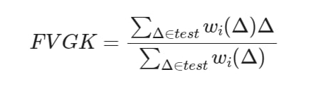

ИСПОЛЬЗУЕМЫЕ МОДЕЛИ И МЕТРИКИ
Статистические модели:
Случайные курсы
Лучшие курсы
ML-модели:
Логистическая регрессия
Наивный Байес
Случайный лес
Градиентный бустинг
Coverage - доля курсов, которые модель может рекомендовать
Personalization - разнообразие рекомендаций между пользователями
Задача классификации
Метка: прирост от курса выше порога
Данные: атрибуты сотрудника + OHE курса
Рекомендации: ранжированные вероятности положительного класса
FVGK – разработанная собственная метрика

Slide 9
РЕЗУЛЬТАТЫ
Градиентный бустинг является оптимальной персонализированной рекомендательной системой с точки зрения разнообразия рекомендаций и их качества. Разработанная рекомендательная система улучшает подбор курсов на 56%
Модели/метрики
FVGK
Coverage (топ 10)
Personalization (топ 10)
Случайное прохождение
курса
0.73
1
1
Лучшие курсы
0.89
0.11
0
Логистическая регрессия
1.03
0.11
0
Наивный Байес
1.58
0.11
0
Случайный лес
1.05
0.33
0.22
Градиентный бустинг
1.14
0.59
0.59

Slide 10
ДИЗАЙН А/B ТЕСТА
Группы рекомендаций:
Случайные
Общие (лучшие курсы)
Персонализированные
Сравнение: средний прирост Score от прохождения курса
Необходимая выборка: несколько тысяч прохождений
Условие: принудительное следование рекомендациям

Slide 11
Приложение

Slide 12
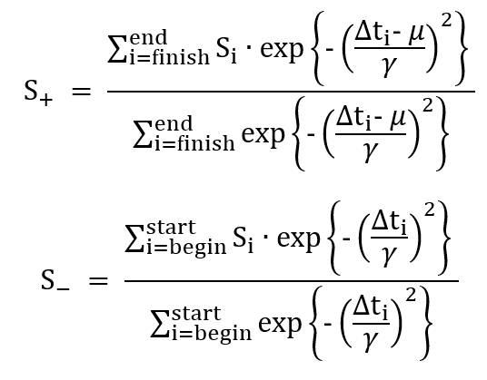
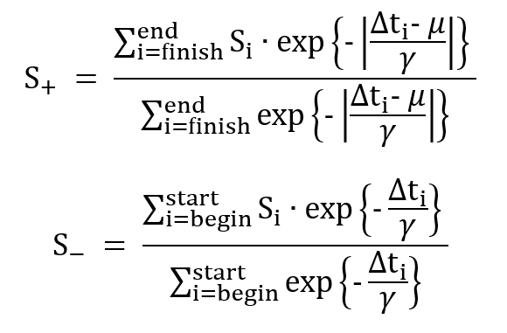
МЕТОД РАСЧЕТА ОКНА
Гиперпараметры для расчета прироста:
ϒ – характерное время затухания экспоненты
µ - сдвиг окна

